Slide 1

Муниципальное дошкольное образовательное автономное учреждение «Центр развития ребёнка –
детский сад № 104 г. Орска»
Обобщение опыта работы
«Здорововьесберегающие технологии в системе оздоровительной работы в ДОУ»
Инструктор по физкультуре 1 КК
Рябова Л.И

Slide 2
Актуальность
Проблема сохранения и укрепления здоровья в современном обществе является одной из самых актуальных на сегодняшний день. Особенно остро эта проблема стоит в образовательной области. Дошкольный возраст является решающим в формировании фундамента физического и психического здоровья.

Slide 3
«Забота о здоровье – важнейший труд воспитателя. От жизнерадостности, бодрости детей зависит их духовная жизнь, мировоззрение, умственное развитие, прочность знаний, вера в свои силы»
В.А Сухомлинский

Slide 4
«Здоровьесберегающая технология»
- это система мер, включающая взаимосвязь и взаимодействие всех факторов образовательной среды, направленных на сохранение здоровья ребенка на всех этапах его обучения и развития»

Slide 5
Цель здоровьесберегающих образовательных технологий – создать условия для сохранения здоровья, донести до детей необходимые знания по здоровому образу жизни, научить использовать полученные знания в повседневной жизни.

Slide 6
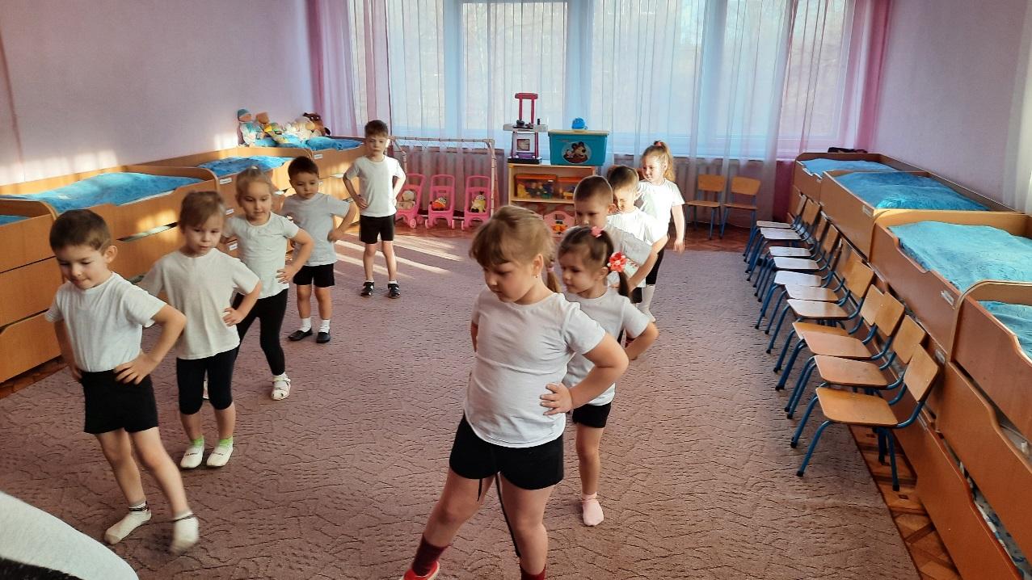

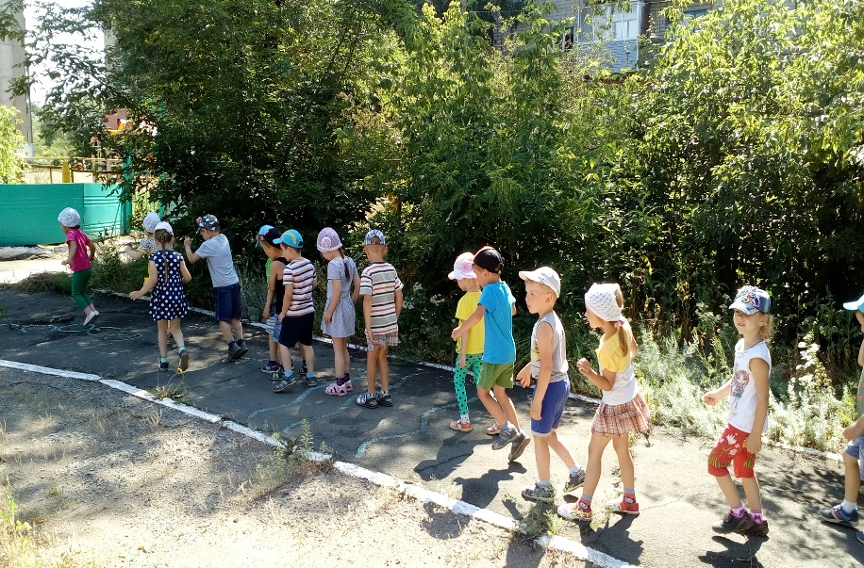
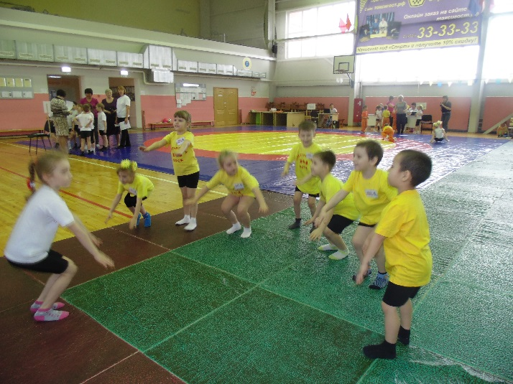
Двигательная активность Компьютер

Slide 7
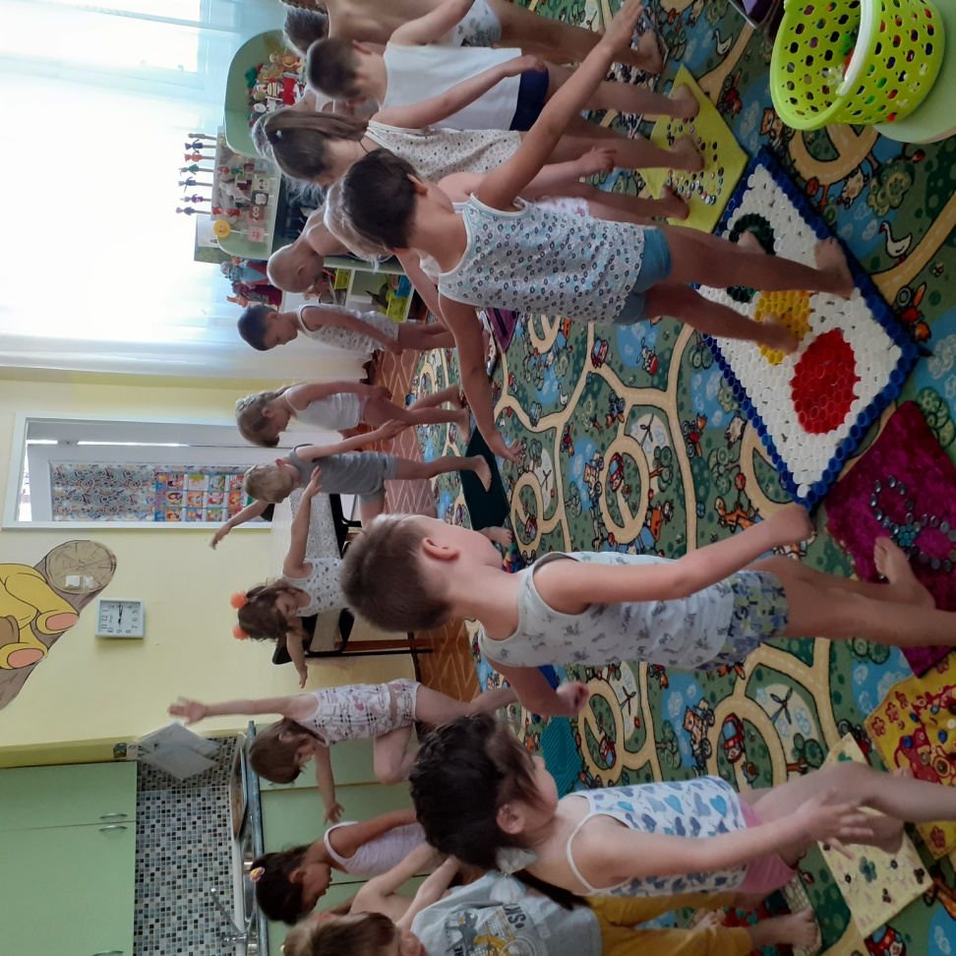
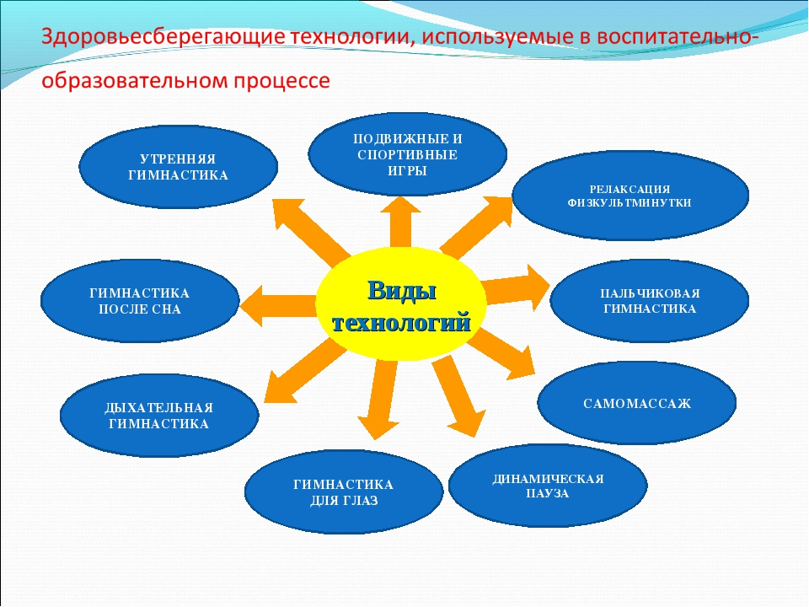
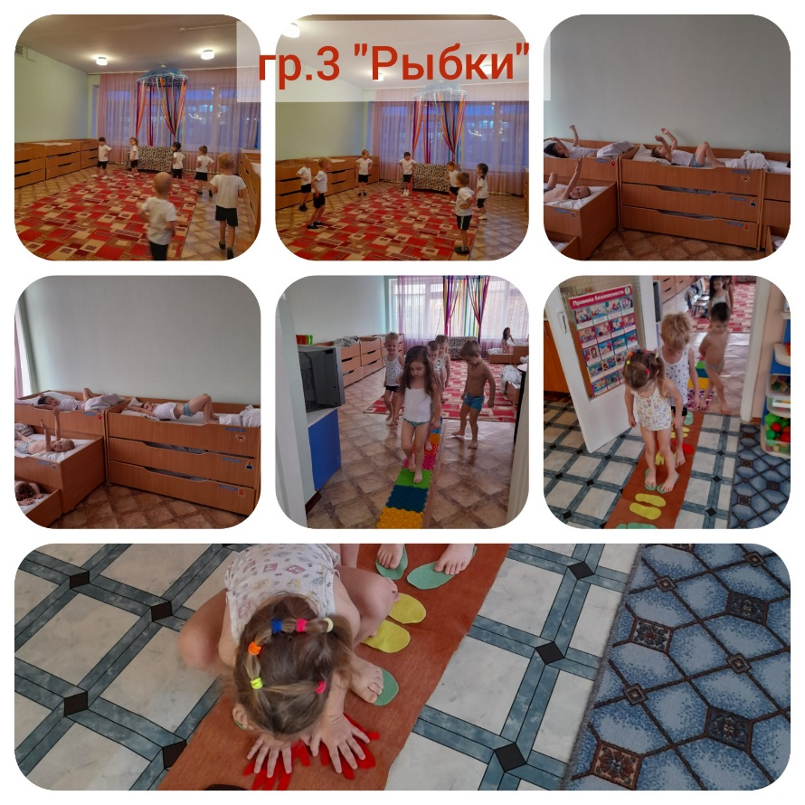

Slide 8
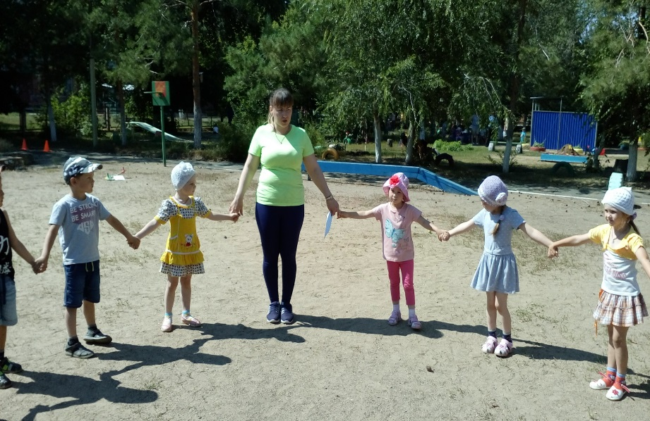
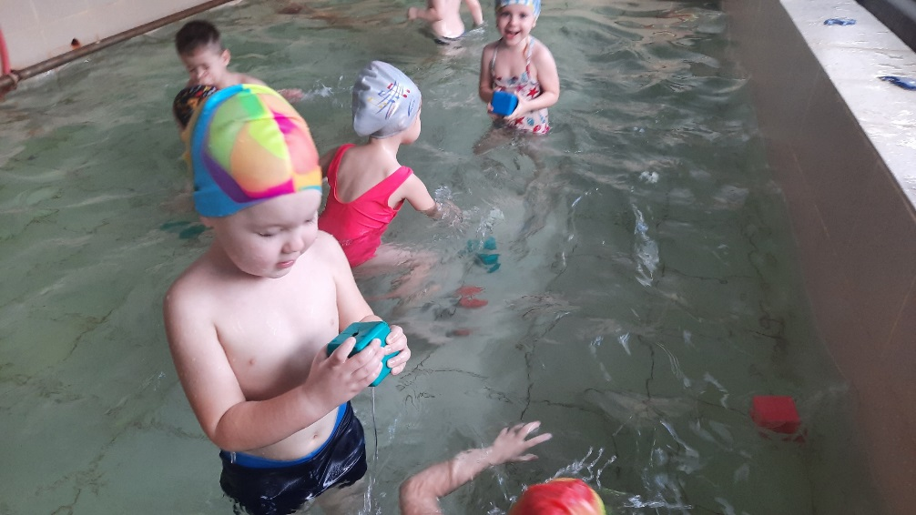
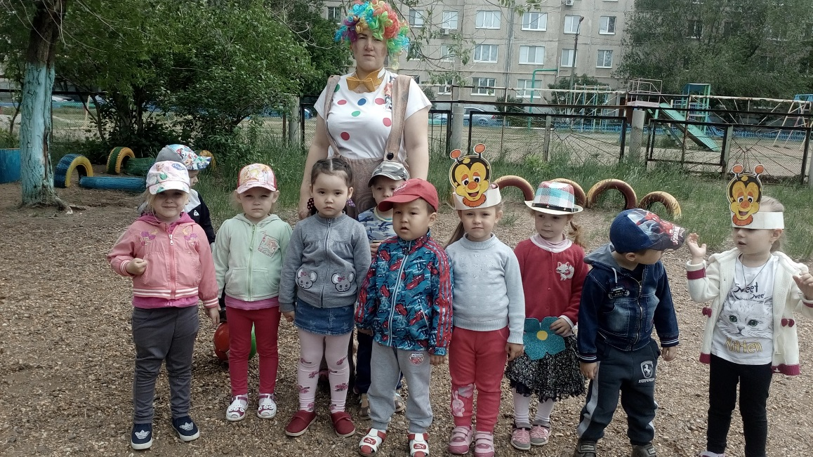
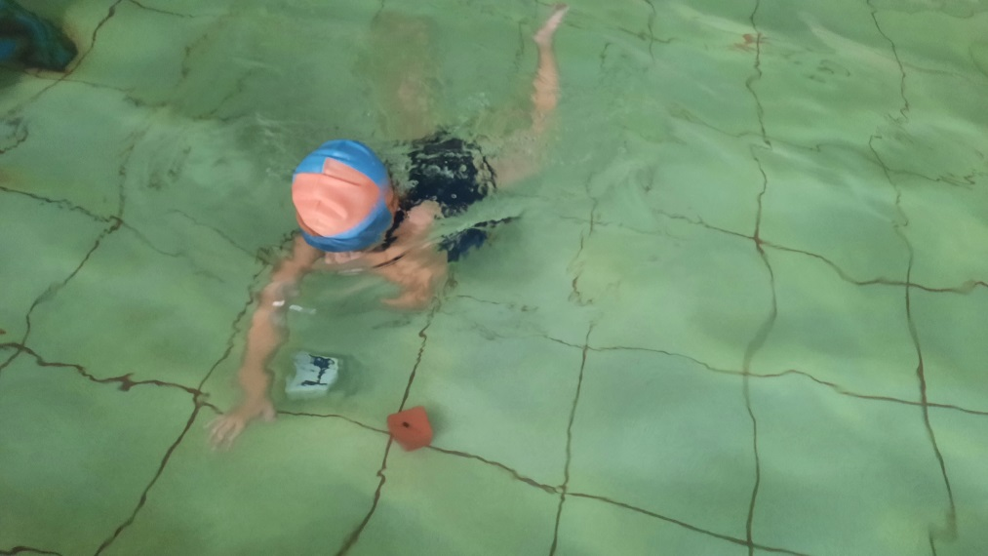
Условия для сохранения и укрепления здоровья

Slide 9
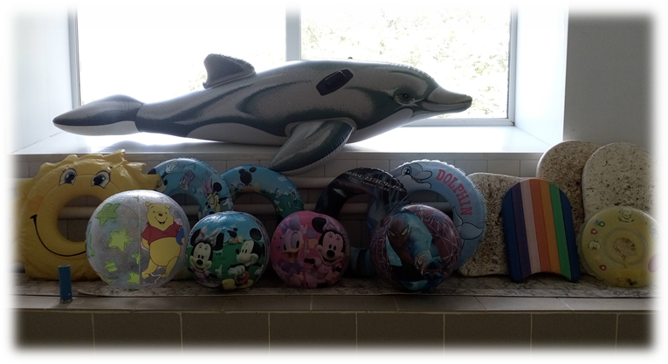
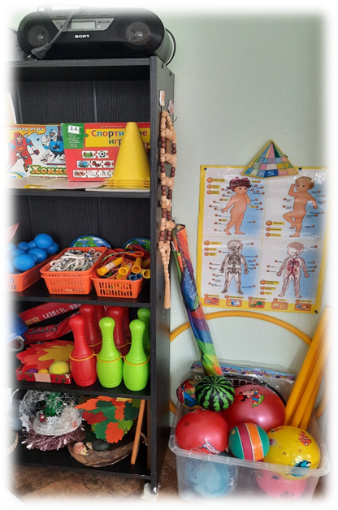
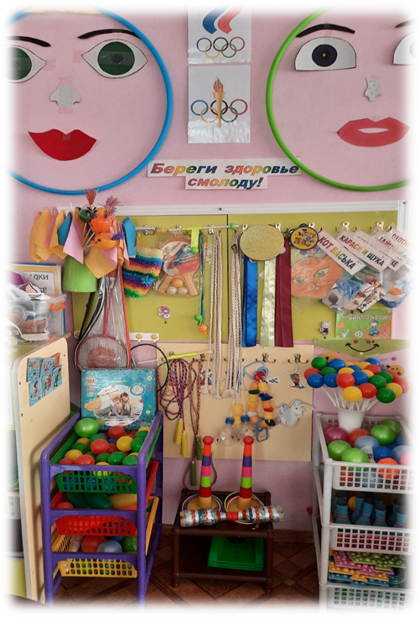
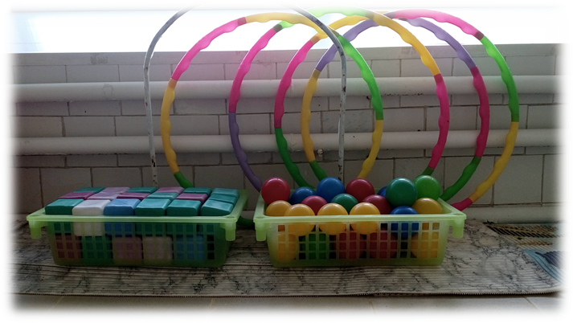
Условия для сохранения и укрепления здоровья

Slide 10
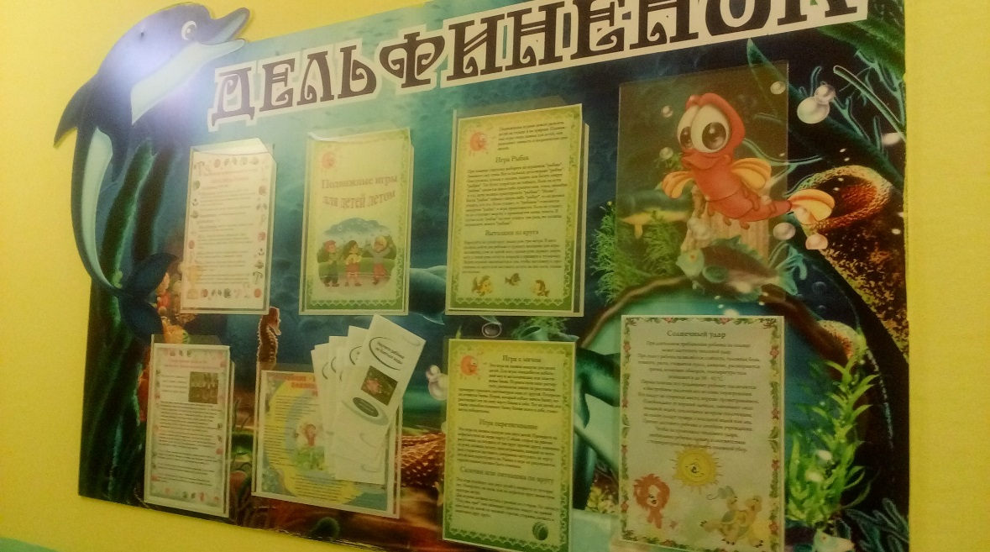
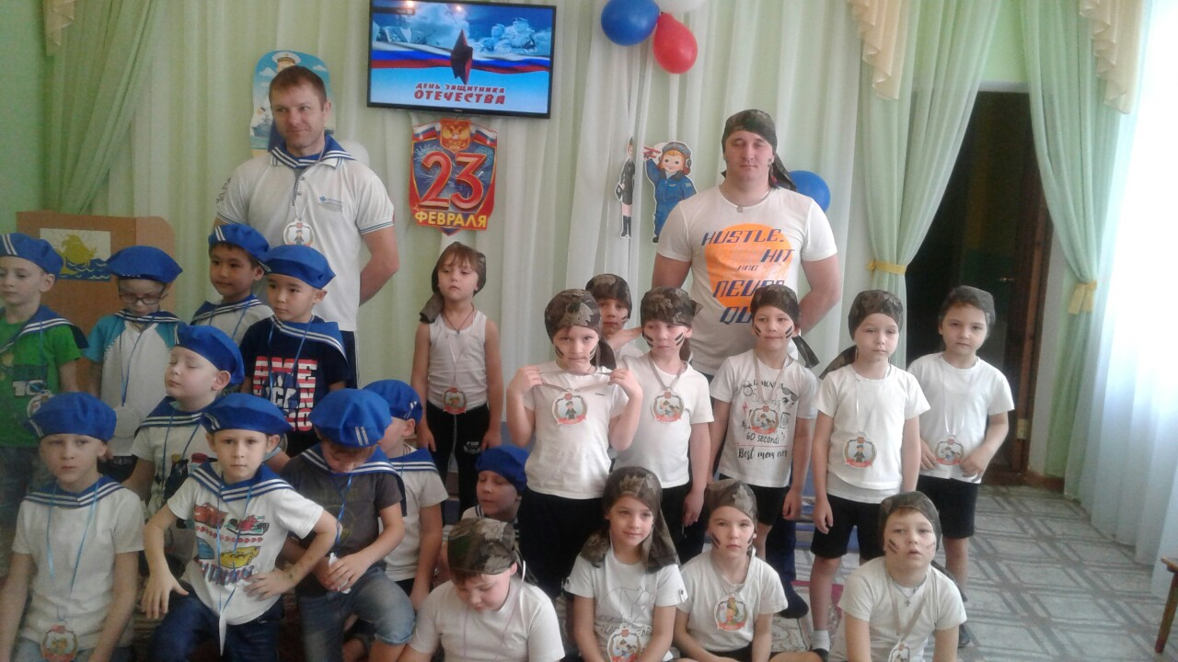
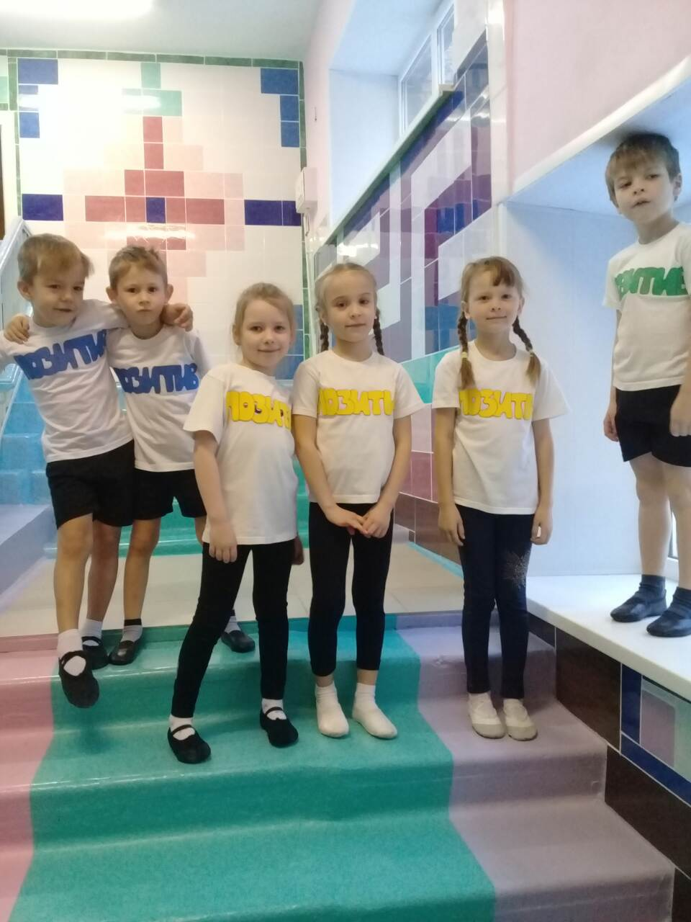
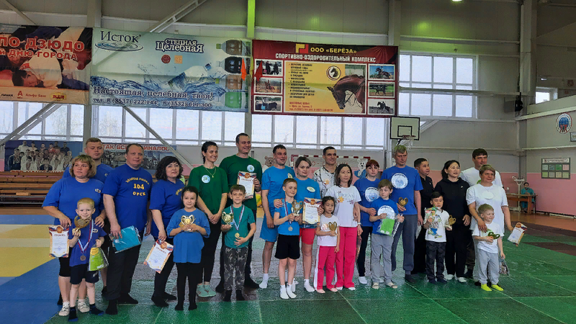
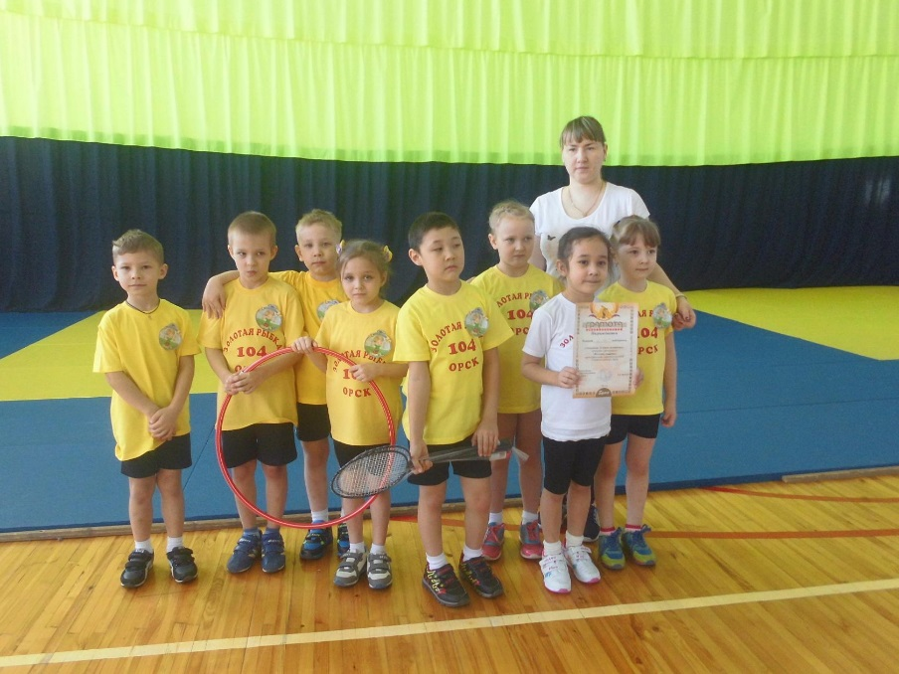

Работа с семьёй

Slide 11
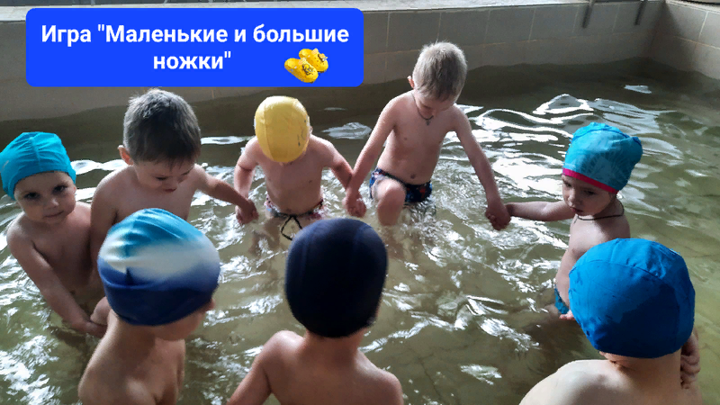
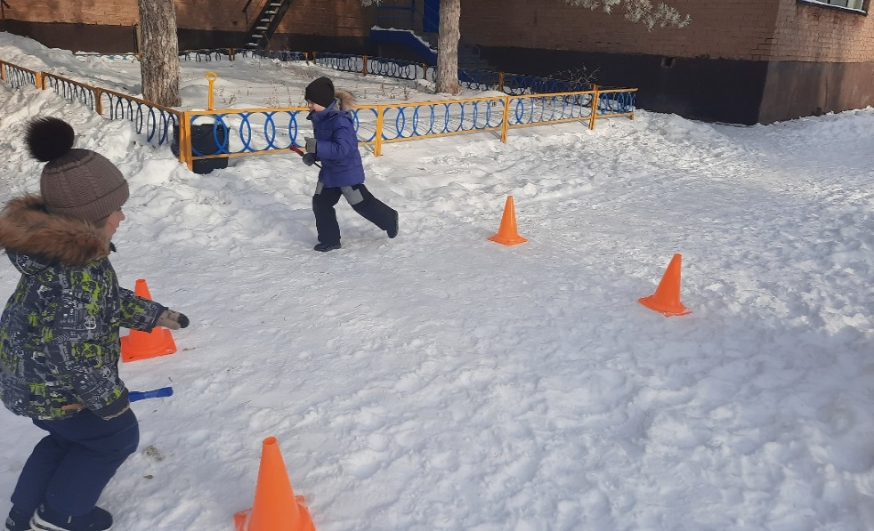
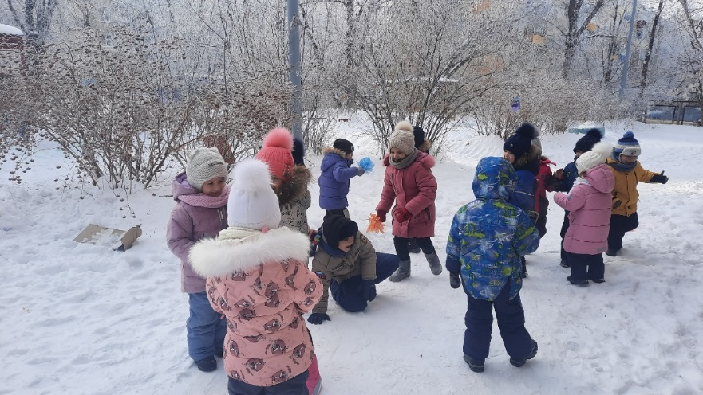
Технологии сохранения и стимулирования здоровья:
Физические упражнения и подвижные игры

Slide 12

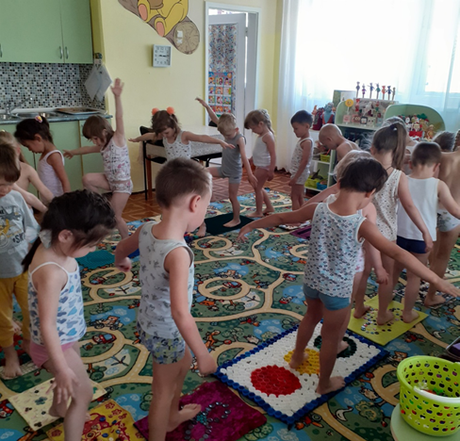
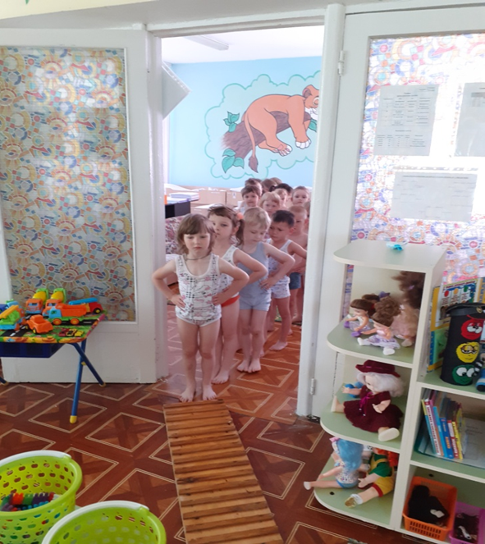
Гимнастика после сна

Slide 13
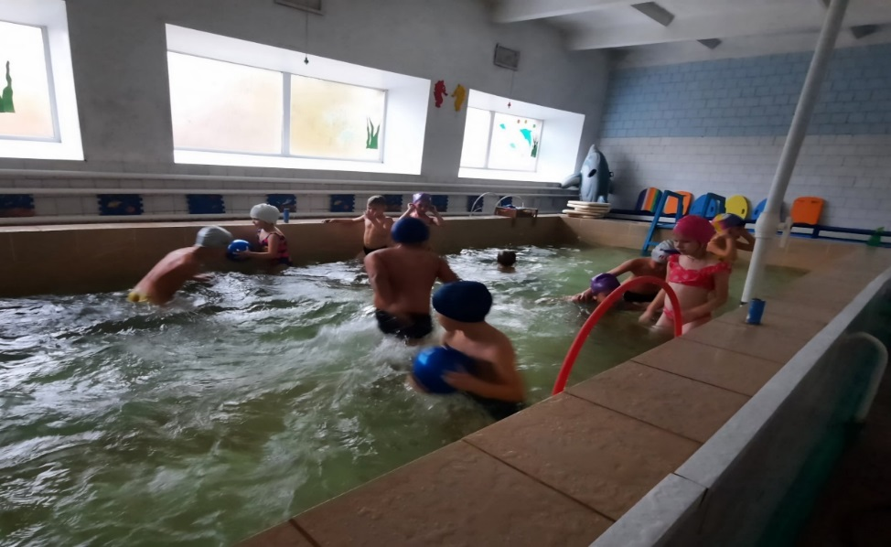
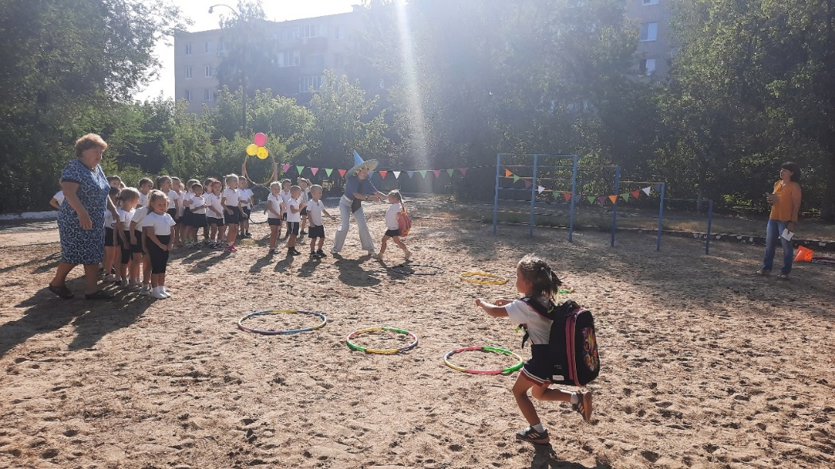
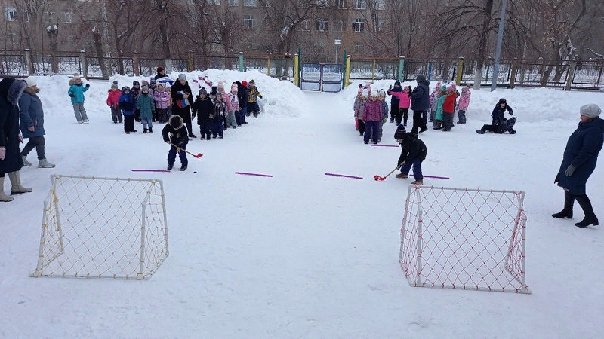
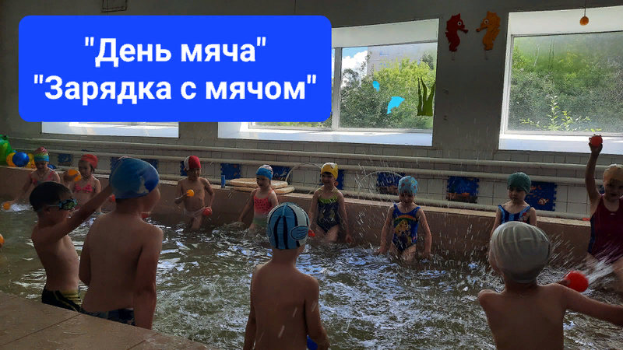
Технологии обучения здоровому образу жизни:
Физкультурные праздники, досуги, занятия

Slide 14
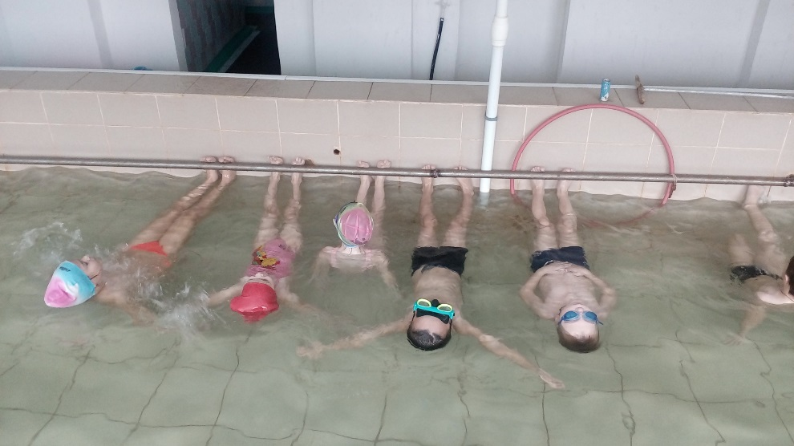
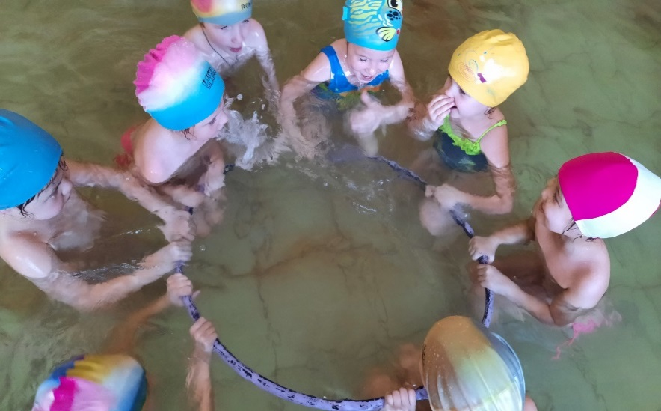
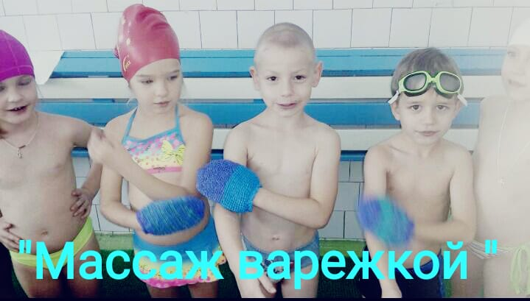
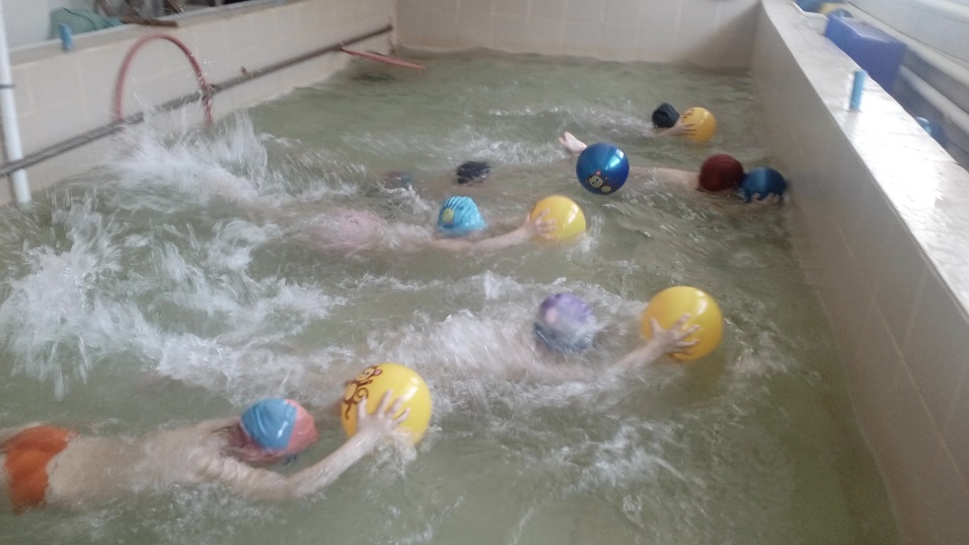
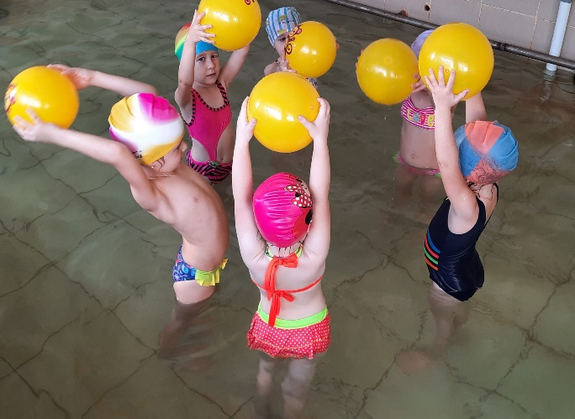
Закаливание, плавание

Slide 15
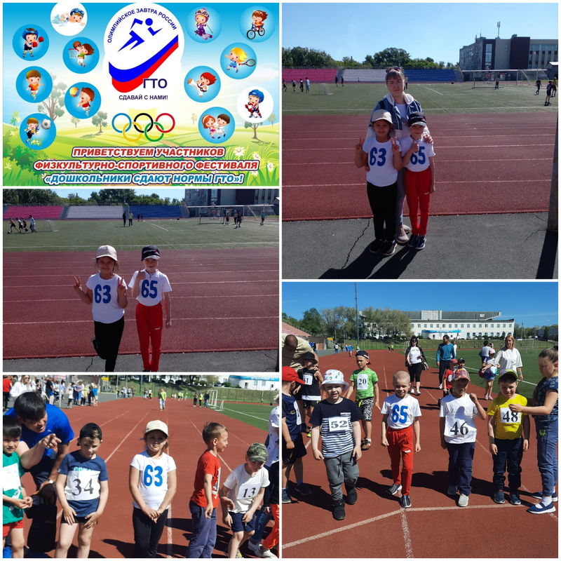

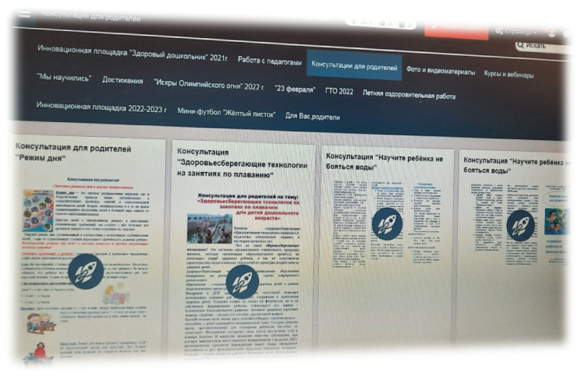
Инновационная площадка «Здоровый дошкольник»
https://lyuba.netboard.me/dyi6akmmvjjwju0/?link=6qa9NgCG-rptcBwMN-2e3OXI4M

Slide 16
СПАСИБО ЗА ВНИМАНИЕ!!!
Lyuba.1986.ru@mail.ru

